Slide 1
Database Management System with SQL
Asre Dadeh Afzar Tehran
Mehdi Zaferani

Slide 2
Roles and responsibilities in DBMS
• DBA (Data Base Administrator)
Installing and upgrading the database server and application tools
Allocating system storage and planning future storage requirements for the database system
Modifying the database structure, as necessary, from information given by application developers
Enrolling users and maintaining system security
Ensuring compliance with database vendor license agreement
Controlling and monitoring user access to the database
Monitoring and optimizing the performance of the database

Slide 3
انواع راهبر یک DBMS
Planning for backup and recovery of database information
Maintaining archived data
Backing up and restoring databases
Contacting database vendor for technical support
Generating various reports by querying from database as per need
Managing and monitoring data replication

Slide 4
انواع راهبر یک DBMS
• DBP (Data Base Programmer)
Perform database programming for new and existing systems.
Write scripts, stored procedures and functions for database system.
Perform quality assurance tests for ensuring data integrity and quality.
Resolve database problems, queries and error reports in accurate and timely manner.
Interact with business teams to understand project requirements.
Coordinate with team members to perform database programming based on project requirements.
Assist in planning and implementing the data integration and data migration activities.
Provide valid inputs in database architectural discussions.

Slide 5
انواع راهبر یک DBMS
Assist in identifying process improvements for database performance, reliability and stability.
Troubleshoot complex database issues in a timely fashion.
Provide programmatic guidance and support to team members when needed.
Provide project updates and metrics to Managers on regular basis.
Assist in preparing database functional and design specifications.
Test database systems and perform bug fixes.
Maintain accurate and complete database programming documentations.

Slide 6
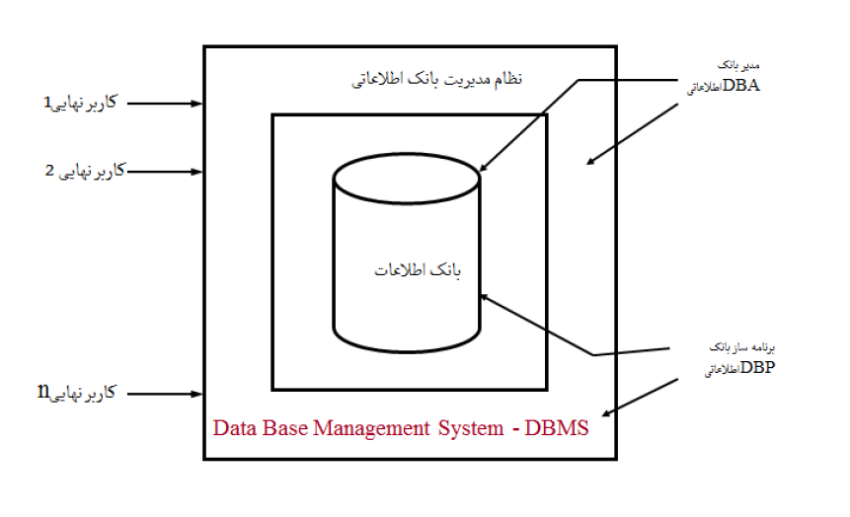
نظام بانک اطلاعات

Slide 7
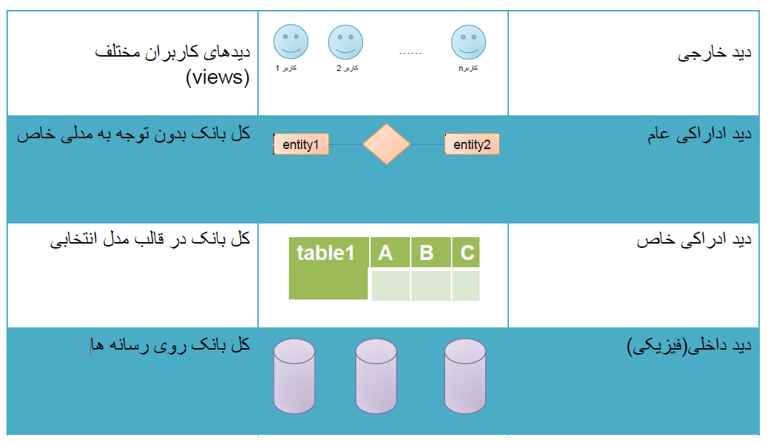
معماری بانک اطلاعات (database architecture

Slide 8
دید خارجی
دید خاص هر گروه ازكاربران است که به داده های ذخیره شده در بانك اطلاعاتي
دارند.
یعني اینكه هر كاربر چه قسمتهایي از بانك اطلاعات را اجازه دارد ببیند و چه
كارهایي روي آن قسمتها م يتواند انجام دهد.
قانون پنهان سازی اطلاعات مي گوید به هر كس همان مقدار اطلاعات بده كه
لازم دارد نه بیشتر
هر گروه ازكاربران دید خاص خود را دارند و همچنین چند كاربر میتوانند دارای دید یكسانی باشند. دید خارجی نزدیك ترین سطح به كاربران نهایي است.

Slide 9
دید ادراكي عام
تصویر ادراكي عام یعني طراحي بانك اطلاعات بدون وابستگي به مدل خاص و پیاده سازي فیزیك خاص.
این لایه را كاربر نهایي نمي بیند.
طراحي این لایه به عهده مدیر بانك مي باشد.
فقط مدیر بانك است كه این لایه براي او قابل استفاده است

Slide 10
دید ادراكي خاص
این لایه، تصویر ادراكي خاص یا همان مدل منطقي است. یعني اینكه داده ها به
صورت منطقي چگونه كنار هم قرار ميگیرند.
مدل هاي مرسوم جدول، درخت، گراف و مانند این هاست.
در سطح ادراكی ارتباط موجودیتها و صفات خاصه، امنیت و جامعیت داده ها
مطرح می گردد.
طراحي این لایه به عهده مدیر بانك میباشد.
فقط مدیر بانك و برنامه نویس هستند كه این لایه براي آنها قابل استفاده است.

Slide 11
دید داخلي
سطح داخلی نزدیكترین سطح به رسانه ذخیره سازی فیزیكی است
مدیریت فایلها و فضای دیسک در این سزح انجام میگیرد

Slide 12
مدل رابطه ای / مدل فایلی
نگهداری دیتا در فایل های متنی یا فایلهای فیزیکی موجب زیاد شدن حجم فیزیکی و هزینه نگهداری (اجاره فضا (اطاق/ دیسک/ انبار/ ...) / هزینه جستجو، بی نظمی، مقادیر تهی و افزونگی میشود.
در مدل رابطه اي داده ها بصورت رکوردهاي مرتبط سازماندهي م يشوند و بانک
اطلاعات بصورت مجموعه اي از رابطه ها طراحي ميشود.
علل موفقیت مدل رابطه اي:
• سادگي
• پشتوانه ي تئوریک قوي

Slide 13
مدل رابطه ای
هر پایگاه داده مبتنی بر مدل رابطه ای:
• از مجموعه ای از جداول برای نمایش داده ها و روابط میان آنها استفاده می کند.
• هر جدول شامل چندین ستون است.
• هر ستون جدول یک نام منحصر بفرد دارد.

Slide 14
مثال مدل رابطه ای

Slide 15
تراکنش ( transaction)
هر گونه برنامه اي که توسط کاربر در محیط بانک اطلاعات اجرا مي شود
تراکنش نام دارد.
تراکنش همواره به DBMS تسلیم شده و DBMS در اعمال هرگونه کنترل، به
تعویق انداختن و یا ساقط کردن آن تصمیم گیري م يکند.
هدف اصلي از این کنتر لها حفظ جامعیت و صحت بانک اطلاعات است.
داده هاي بانک اطلاعات را مانا persistent مي نامند زیرا برنامه ها مي آیند و
مي روند اما داده ها مي مانند

Slide 16
خواص ACID
چه کنترل هایي لازم است روي برنامه ها اعمال شود تا صحت و جامعیت بانک
اطلاعات تضمین گردد؟
• یکپارچگي (atomicity)
• همخواني (consistency)
• انزوا isolation))
• پایایي durability))

Slide 17
يکپارچگي (atomicity)
به معني ”همه“ یا ”هیچ“
یا تمامي دستورالعم لهاي یک تراکنش باید اجرا شود و یا هیچکدام از آنها.
در بسیاري از كاربردها لازم است در صورت مشاهده خرابي در سیستم، داده
ها به وضعیت سازگار پیش از خرابي بازگردانده شوند .
• مثال:
• تراکنشي براي انتقال مبلغي پول از حسابي به حساب دیگر.
• این تراکنش شامل دو بخش است.
• بخش اول، پول را از حساب اول برداشت م يکند.
• بخش دوم، همان پول را به حساب دوم واریز م يکند.

Slide 18
همخواني consistency))
این خاصیت مي گوید که تراکنش باید تمامي قوانین جامعیت بانک اطلاعات را
رعایت کند. )فرض مي شود که تراکنش یک برنامه صحیح است.(
مثال: در برنامه انتقال پول اگر مبلغ برداشت شده با مبلغ واریز شده به حساب
دیگر برابر نباشد تراکنش غلط است.

Slide 19
انزوا ( isolation)
اثر تراکنش هاي همروند روي یکدیگر چنان است که گویا هر کدام در
انزوا هستند. )همروندي تراکنش ها کنترل مي شود تا اثر مخرب روي
هم نداشته باشند.(
این عمل توسط بخشي از DBMS به نام واحد کنترل همروندي( concurrency control ) انجام مي شود.

Slide 20
پایایي (durability)
تراکنش هایي که به مرحله انجام (commit ) برسند، اثرشان ماندني است و هرگز بطور تصادفي از بین نمي رود.

Slide 21
استقلال داده ها
مستقل بودن ذخیره سازی داده ها از کاربرد آنها
استقلال های داده ای عبارتند از:
• استقلال فیزیکی (physical data independence)
• تغییردر ذخیره سازی فیزیکی داده ها )تعویض دیسک( تاثیری بر برنامه های کاربردی ندارد
• استقلال منطقی (logical data independence)
• تغییر تصویر ادراکی بانک اطلاعاتی از دید کاربران و برنامه های آنها مخفی می ماند.

Slide 22
زبان های بانک اطلاعات
هر سیستم پایگاه داده اي دو زبان متفاوت را فراهم مي كند
زبان تعریف داده ها DDL(Data Definition Language)
توصیف شِماي پایگاه داده ها
زبان عملیات برروي داده ها DML(Data Manipulation Language)
بیان پرس و جوها و به روز رساني اطلاعات ذخیره شده در پایگاه داد ه ها

Slide 23
زبان عملیات برروي داده ها(DML)
DML به كاربران امكان مي دهد تا به داده هاي موجود در یك سیستم پایگاه داده اي دسترسي داشته باشند و عملیات مختلفي را برروي آن داده ها انجام دهند
• بازیابي اطلاعات ذخیره شده در پایگاه داده ها
• افزودن اطلاعات جدید به پایگاه داده ها
• حذف اطلاعات از پایگاه داده ها
• اصلاح اطلاعات ذخیره شده در پایگاه داده ها

Slide 24
زبان پرس و جو Query Language )) بخشی از DML است که به بازیابی اطلاعات می پردازد.
• زبان پرس و جوی SQL
مثال:
select instructor.name
from instructor
where instructor.deptname = ’History’;

Slide 25
زبان تعریف داده ها DDL))
براي توصیف شِماي پایگاه داده ها استفاده مي شود .
مثال:
create table department
(deptname char (20),building char (15),
budget numeric (12,2)); •
مقادیر داده هاي ذخیره شده در پایگاه داده ها ممكن است لازم باشد قیود سازگاري خاصي را برآورده كنند .
مثال:
بودجه هیچ دانشکده ای نمی تواند عددی منفی باشد.
•DDL امكاناتي براي توصیف قیود سازگاري فراهم مي كند

Slide 26
طراحي پایگاه داده ها
فرآیند طراحي در مدل رابطه اي شامل تصمیم گیري درباره موارد زیر است
• چه خصیصه هایي باید در پایگاه داده ها ثبت شوند
• چگونه این خصیصه ها باید گروه بندي شوند تا جداول متفاوت را شكل دهند.
- مدل موجودیت – وابستگي
- نرمال سازي

Slide 27
مدل موجودیت – وابستگي
در این مدل، هر سازمان به صورت مجموعه اي از موجودیت ها و وابستگي ها مدل مي شود
موجودیت
• یك شيء در دنیاي واقعي كه از سایر اشیاء قابل تمایز است.
• هر موجودیت در پایگاه داده ها با استفاده از یك مجموعه از خصیصه ها توصیف می شود.
وابستگي
• ارتباط میان چندین موجودیت را مشخص مي كند

Slide 28
نرمال سازي
هدف از نرمال سازي طراحي شِماهایي است كه در شكل نرمال مناسب باشند
دلایل نیاز به نرمال سازي:
• تكرار اطلاعات
• عدم توانایي براي نمایش برخي اطلاعات

Slide 29
مدل موجودیت و رابطه

Slide 30
مدل موجودیت وابستگی
مدل موجودیت و وابستگی
• مدل موجودیت وابستگی یکی از مدل هایی است که داده هاي ذخیره شدني در
پایگاه داده ها را در بالاترین سطح انتزاع بیان می کند.
• در این مدل پایگاه داده بصورت مجموعه ای از موجودیت ها و وابستگی ها مدل
می شود.
• سه مفھوم معنایي موجود در مدل موجودیت و وابستگی، عبارتند از:
• موجودیت
• صفت
• وابستگی

Slide 31
موجودیت
• مفھوم كلي شیئ، چیز، پدیده و به طور كلي هر آنچه كه مي خواهیم در موردش
اطلاع داشته باشیم که معمولا طبقه بندی روشنی از دیتا به ما میدهد.
• مثال
سیستم آموزش دانشگاه:
استاد، دانشجو، درس و ....
سیستم بانکی:
کارمند،مشتری،حساب بانکی و ....

Slide 32
صفت
صفت:
خصیصه یا ویژگي های یك نوع موجودیت است و هر نوع موجودیت مجموعه اي ازصفات دارد.
• هر صفت یك نام، یك نوع و یك معناي مشخص دارد.
• هر موجودیت با استفاده از یک مجموعه از خصیصه ها نمایش داده می شود.
دامنه خصیصه:
• مجموعه مقادیر مجاز برای آن خصیصه
• مثال:
خصیصه های موجودیت Student
•Name: String(40)
•StudentID: Integer
•Phone: Decimal(12)
•Address: String(100)
• هر موجودیت مقداری را برای هر کدام از خصیصه هایش دارد.

Slide 33
انواع صفت
ساده یا مركب
تك مقداري یا چندمقداري
شناسه یا ناشناسه موجودیت
هیچ مقدارپذیر یا ناپذیر
ذخیره شده یا مشتق

Slide 34
صفت ساده و مركب
صفت ساده:
مقدار صفت ساده از لحاظ معنایي تجزیه نشدني یا اتومیك است.
مثال:
• شماره دانشجویی
• کد ملی
صفت مرکب:
صفت مركب از چند صفت ساده تشكیل شده است.
مثال:
• آدرس دانشجو
• نام دانشجو

Slide 35
صفت تك مقداري، صفت چندمقداري
صفت تك مقداري: صفتي است كه براي یك نمونه از یك نوع موجودیت که حداكثر
یك مقدار از دامنه مقادیر را مي گیرد
• مثال:
• کد ملی
صفت چندمقداري بیش از یك مقدار از دامنه مقادیر مي گیرد.
• مثال:
• شماره تلفن
• مدرک تحصیلی

Slide 36
صفت ذخیره شده ، مشتق
• صفت ذخیره شده صفتي است كه مقادیرش در پایگاه داده ها ذخیره شده باشد.
• صفت مشتق ، صفتی است كه به كمك صفتھای دیگر م یتوان آن را محاسبه كرد.
• مثال:
• سن
• معدل دانشجو

Slide 37
صفت کلید(شناسه)
صفت کلید(شناسه)
صفتی است که یكتایي مقدار دارد و حتي الامكان طول مقادیرش كوتاه است.
• مثال:
• شماره دانشجویی
• کد ملی

Slide 38
صفت هیچ مقدارپذیر nullable ))
• هیچ مقدار یعني مقدار ناشناخته، مقدارغیرقابل اعمال، مقدار تعریف نشده.
• اگر مقدار یك صفت در یك یا بیش از یك نمونه از یك نوع موجودیت، برابر با
هیچ مقدار باشد،آن صفت هیچ مقدارپذیر است.
• صفت کلید نمی تواند از نوع هیچ مقدارپذیر باشد.
در SqlServer با Ctrl+0 میتوانید مقدار null را مشخص کنید.

Slide 39
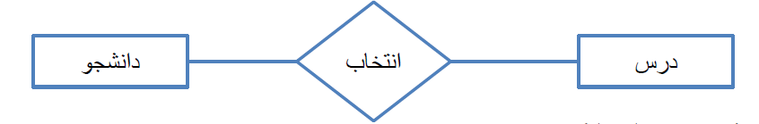
وابستگی در مدل ER ارتباط موجود بین دو یا چند موجودیت است كه
موجودیت ها را به هم پیوند مي دهد.
• مثال:
• وابستگی بین دانشجو و درس

Slide 40
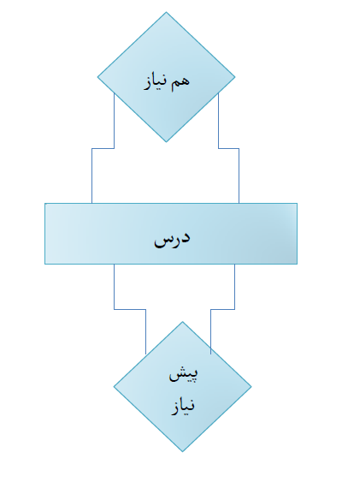
درجه وابستگی
تعداد مجموعه موجودیت هایی است که در یک مجموعه وابستگی شرکت می کنند.
ارتباط درجه یک Unary))
مثال:
  پیشنیازی
  همنیازی

Slide 41
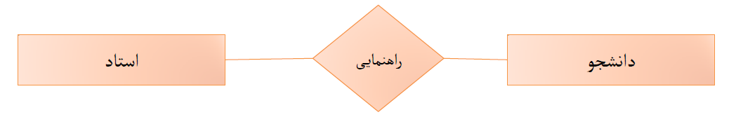
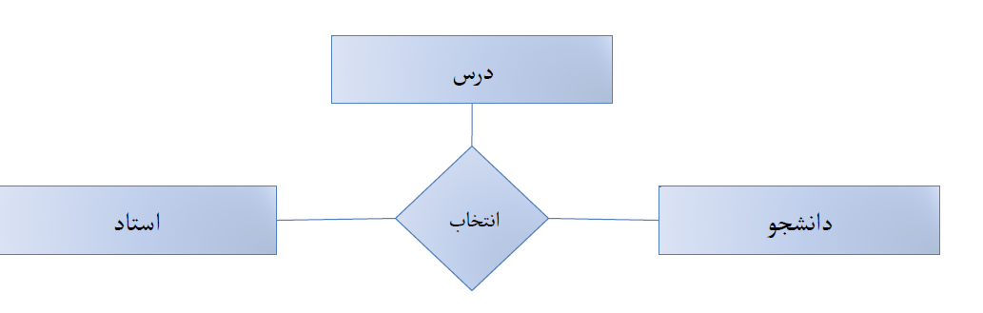
درجه وابستگی
ارتباط درجه 2 (binary)
ارتباط درجه 3 ternary))

Slide 42
کاردینالیتی رابطه
تعداد موجودیت هایي كه یك موجودیت مي تواند از طریق یك مجموعه وابستگي
با آنھا مرتبط شود.
انواع كاردینالیتي:
  • یك به یك
  • یك به چند
  • چند به چند

Slide 43
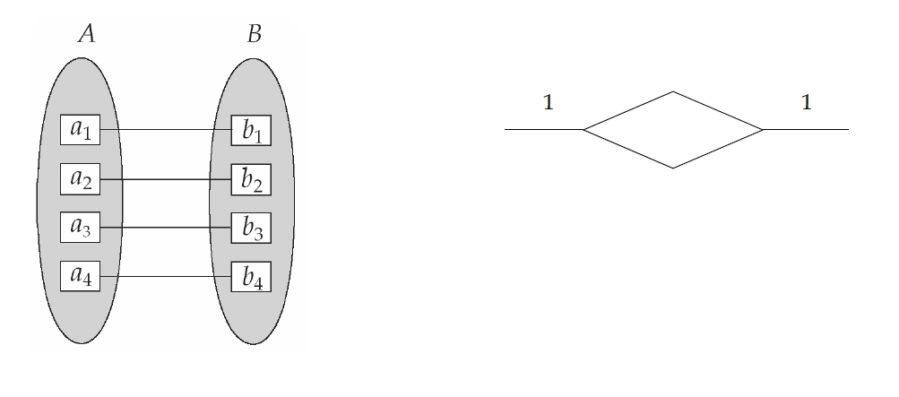
کاردینالیتی رابطه
یک به یک:
• هر موجودیت در A با حداکثر یک موجودیت در B رابطه دارد .
• هر موجودیت در B با حداکثر یک موجودیت در A رابطه دارد

Slide 44
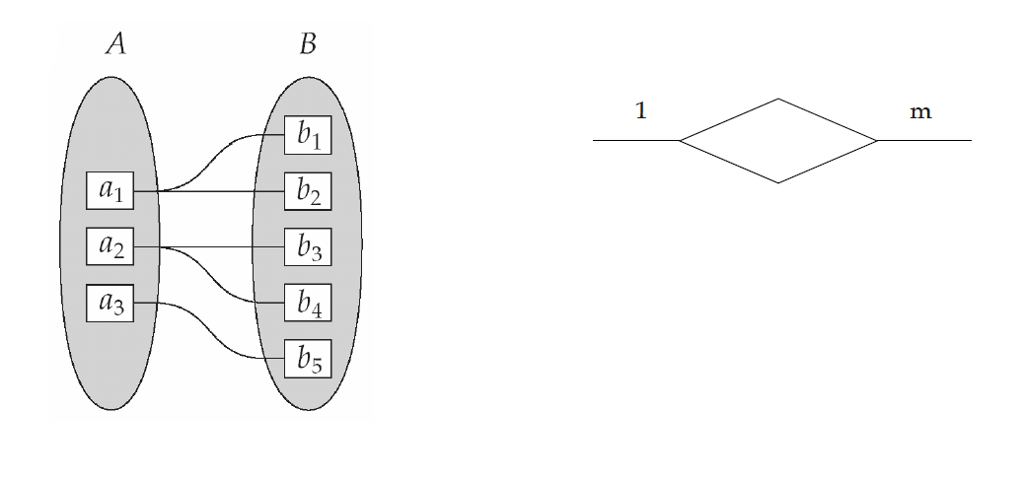
کاردینالیتی رابطه
یک به چند:
• هر موجودیت در A با هر تعداد موجودیت در B رابطه دارد.
• هر موجودیت در B با حداکثر یک موجودیت در A رابطه دارد .

Slide 45
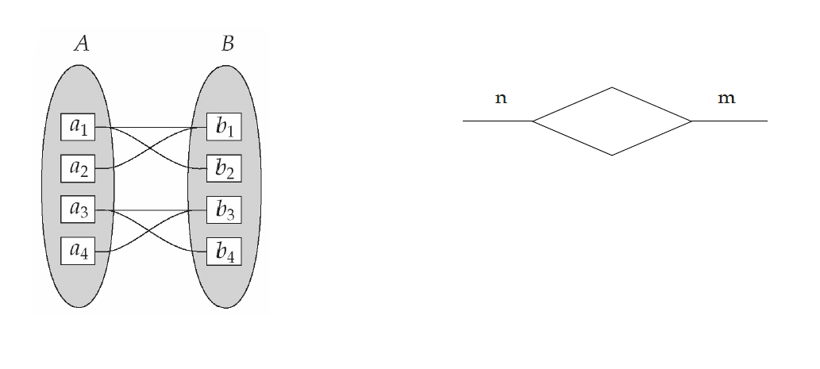
کاردینالیتی رابطه
چند به چند:
• هر موجودیت در A با هر تعداد موجودیت در B رابطه دارد.
• هر موجودیت در B با هر تعداد موجودیت در A رابطه دارد.

Slide 46
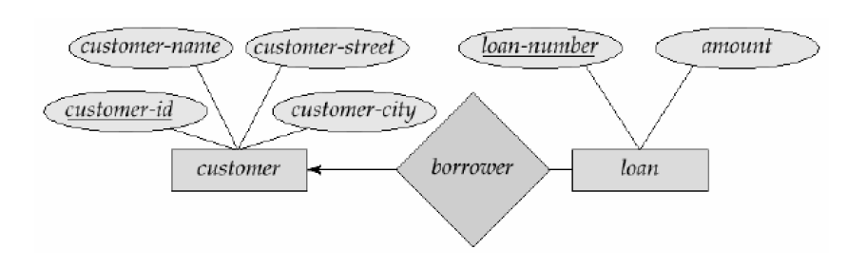
کاردینالیتی رابطه
براي بیان قیود كاردینالیتي از خطوط جھت دار (→) یا بدون جھت (—) بین مجموعه هاي موجودیت و وابستگي استفاده مي شود.
• خط جھت دار بیانگر یك و خط بدون جھت بیانگر چند است

Slide 47
شرکت الزامی یا غیر الزامی در ارتباط:
مشاركت یك نوع موجودیت در یك نوع ارتباط را الزامي گویند، اگر تمام نمونه
هاي آن نوع موجودیت در آن نوع ارتباط شركت كنند. در غیر این صورت
مشاركت غیرالزامي است.

Slide 48
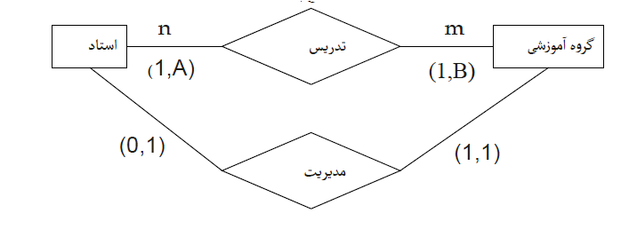
حد در وابستگی
• تعداد دفعاتی را که یک موجودیت در وابستگي هاي یك مجموعه وابستگي
شركت مي كند را صریحاً مشخص می کند.
• هر یال بین یك مجموعه موجودیت و یك مجموعه وابستگي به صورت (L,H)
برچسب گذاري مي شود . L: Low; H:High))
• هر استادی می تواند در یک یا بیشتر از یک گروه آموزشی تدریس کند. هر گروه آموزشی یک یا بیشتر مدرس دارد.

Slide 49
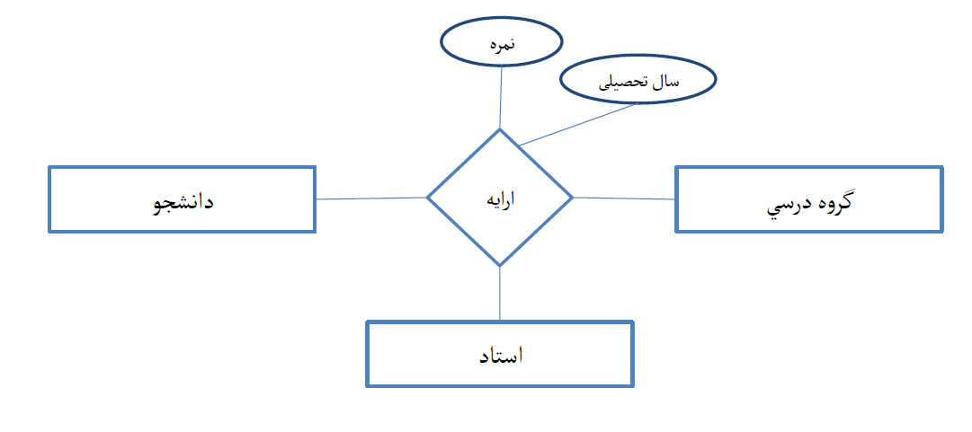
صفت توصیفی:
• هر وابستگي ممكن است چندین صفت داشته باشد که به آن صفت توصیفی گفته می شود.

Slide 50
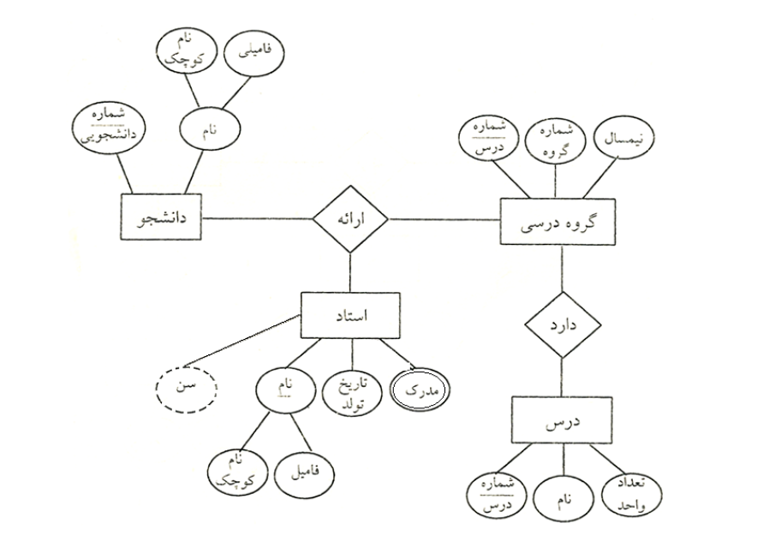
مثالی از نمودار ER در سیستم دانشگاه

Slide 51
کلیدها

Slide 52
انواع کلید
• ابر کلید Super key ) )
• کلید کاندید Candidate key ) )
• کلید اصلي Primary key ) )
• کلید فرعي Secondary key ) )
• کلید خارجي Foreign key ))

Slide 53
ابر کلید (Super key)
• هر صفت یا مجموع هاي از صفات که خاصیت کلیدي داشته باشد.
• مجموعه اي از یك یا چند خصیصه كه امكان شناسایي منحصر به فرد هر را فراهم مي كند.

Slide 54
کلید کاندید Candidate Key ))
• هر صفت یا مجموع هاي از صفات که خاصیت کلیدي داشته باشد و کمینه باشد.
• کمینه (Minimal):
کلیدي کمینه است که اگر هر یک از صفات آنرا حذف نماییم دیگر کلید نباشد.

Slide 55
كلید اصلي Primary key ))
• یك كلید كاندید كه توسط طراح پایگاه داده ها براي شناسایي استفاده مي شود
• كلید اصلي باید به گونه اي انتخاب شود كه مقادیر خصیصه هایش هرگز تغییرنكند
• آدرس پست الكترونیكي منحصر به فرد است، اما امكان تغییر آن وجود د ارد

Slide 56
کلید فرعی و خارجی
کلید فرعي Secondary key)):
یکي دیگر از کلیدهاي کاندید است که براي برخي کاربردها انتخاب ميشود.
کلید خارجي Foreign key)):
صفتي است در یک رابطه که در رابطه دیگري کلید اصلي است و
براي برقراري ارتباط بین دو رابطه استفاده می يشود.

Slide 57
جبررابطه ای

Slide 58
مدل رابطه ای
• هر پایگاه داده هاي رابطه اي مبتني بر مدل رابطه اي است
• از مجموعه اي از جداول براي نمایش داده ها و روابط میان آنها استفاده مي كند
• مفهوم جدول در پایگاه داده هاي رابطه اي مشابهت زیادي با مفهوم را بطه در
ریاضیات دارد

Slide 59
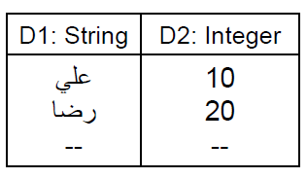
تعاریف
• دامنه (Domain ):
مجموعه تمام مقادیر ممکن براي صفت( Attribute)است.
• رابطه (Relation ):
• زیر مجموعه اي از ضرب دکارتي چند دامنه است.
• مجموعه های D1 ، D2 ،...، Dn را در نظر بگیرید.
• هر زیر مجموعه از حاصلضرب دکارتی یک رابطه است.
• هر رابطه مجموعه ای از n تایی های a1,a2,…,an است
• مثال: اگر داشته باشیم D2: Integer و D1: String آنگاه هر مجموعه اي که عضوهایش زوج هاي
(D1,D2) باشند یک رابطه است.
• بهترین راه نمایش و پیاده سازي رابطه به وسیله جدول است:

Slide 60
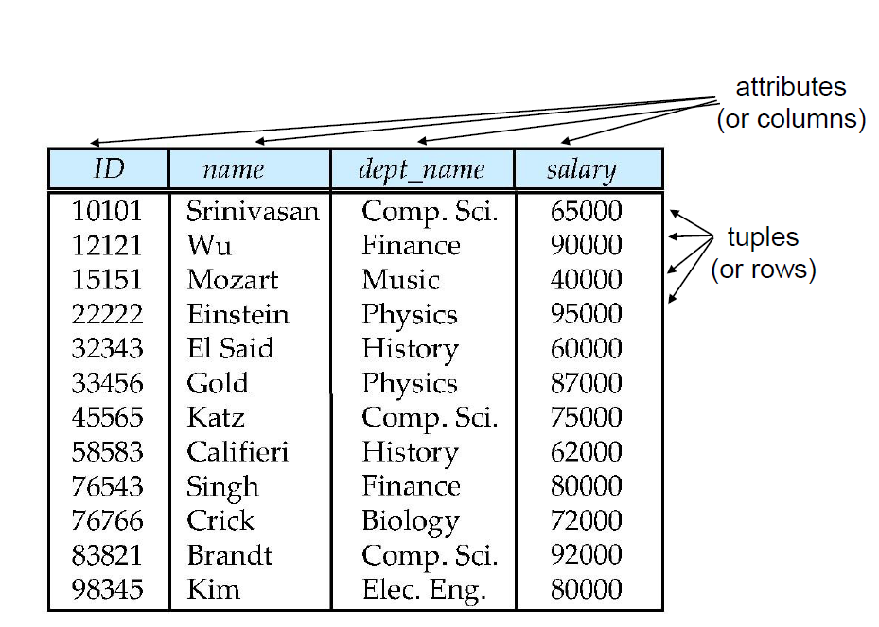
تعاریف

Slide 61
تعریف خاصیت کلیدی:
کلید یک رابطه، تمام عضوهاي آن را به صورتي منحصر به فرد مشخص ميکند.
• در مدل رابط هاي، کلید مجموع هاي از صفتها است که باید دو مورد زیر را در مورد آنها رعایت کرد.
• کلید تکراري وارد رابطه (جدول) نشود.
• مقدار تهي (Null)براي کلید وارد نشود.

Slide 62
شِماي رابطه
• هر شِماي رابطه شامل لیستي از خصیصه ها و دامنه هاي متناظرشان است.
• شمای رابطه ای، پایگاه داده سیستم دانشگاه

Slide 63
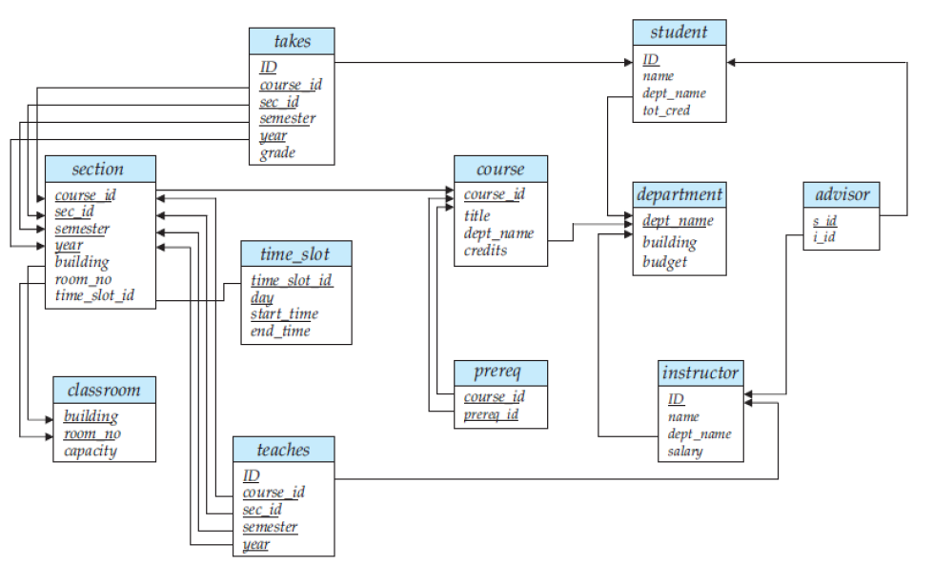

Slide 64
انواع جامعیت در مدل رابطه اي
1. جامعیت دامنه اي Domain integrity ))
2. جامعیت درون رابطه اي Intra-relation integrity ))
3. جامعیت ارجاع ( Referential integrity)

Slide 65
جامعیت دامنه اي Domain integrity ))
1. هر صفت باید از نوع خودش باشد.
2. هر صفت باید مقادیر مجاز خود را رعایت کند.

Slide 66
جامعیت درون رابطه اي
( Intra-relation integrity )
1. کلیدهاي اصلي و فرعي نباید مقادیر تکراري داشته باشند.
2. کلید اصلي دارای مقدار NULL نباشد

Slide 67
جامعیت ارجاع Referential integrity ))
کلید خارجي نمي تواند مقداري داشته باشد که در جدول مرجع وجود ندارد.

Slide 68

جبر رابطه اي Relational algebra ))
عملگرهای اصلی عبارتند از:
• انتخاب: σ
• پرتو: П
عملگرهای مجموعه ای
• اجتماع:
• اشتراک:
• تفاضل: -
• ضرب دکارتی: ×

Slide 69
عملگر انتخاب
چندگانه هایي را از یك رابطه انتخاب مي كند كه شرط یا شرایط خاصي را برآورده مي كنند
براي انتخاب چندگانه هایي از رابطه r كه شرط P را برآورده مي كنند، از نشانه
گذاري σp(r) استفاده مي شود.
ورودي: یک رابطه
خروجي: یک رابطه
ستو نهاي خروجي برابر با تمام ستون هاي ورودي
سطرهاي خروجي برابر با آن سطرهایي از ورودي که داراي شرط ذکر شده باشند

Slide 70
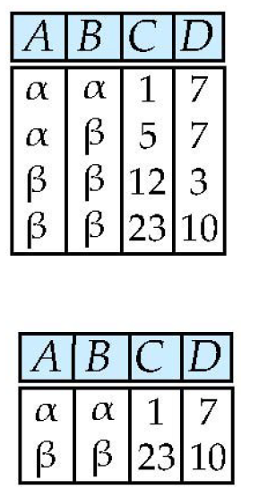
عملگر انتخاب
رابطه R
مشخصات رابطه ای را برگردانید که مقادیر خصیصه های A وB آنها برابر باشد و مقدار خصیصه D آن از 5 بیشتر باشد
σ A=B and D > 5 (R)

Slide 71
عملگر انتخاب
جدول instructor
σ dept name =“Physics” (instructor)
مشخصات اساتیدی که در گروه physics تدریس می کنند را مشخص نمایید

Slide 72
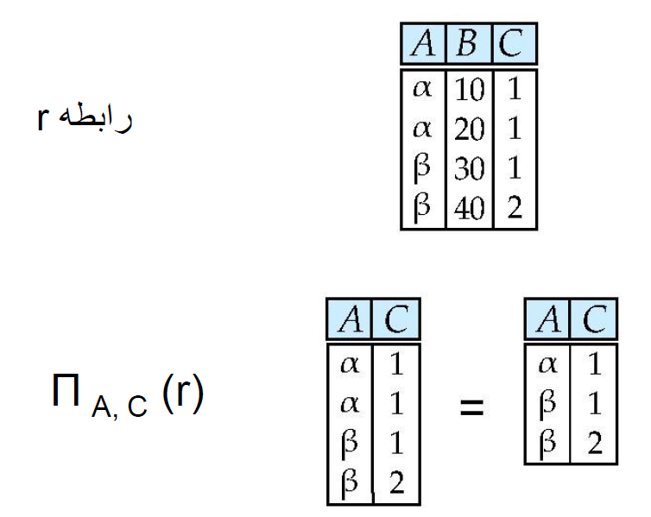
عملگر پرتو

Slide 73
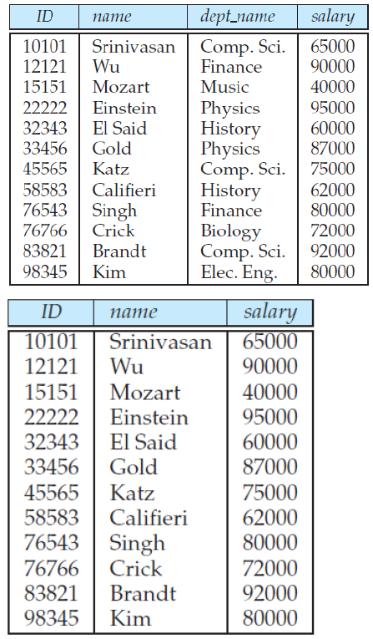

عملگر پرتو
جدول instructor
شماره، نام و حقوق اساتید را لیست نمایید.

Slide 74
عملگرهای مجموعه ای
ورودي: دو رابطه
خروجي: یک رابطه
توجه: دو رابطه باید همتا باشند
یعني: تعداد ستون ها برابر و نوع ستون ها نظیر به نظیر یکسان باشند.
ستون هاي خروجي: همتا با ستون هاي ورودي
سطرهاي خروجي: برابر با اجتماع/اشتراک/تفاضل سطرهاي ورودي

Slide 75
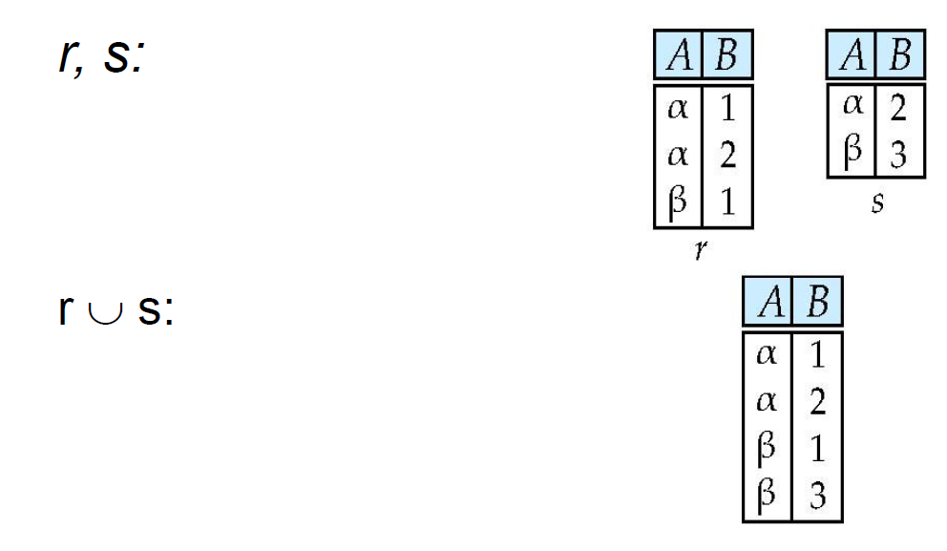
عملگر اجتماع

Slide 76
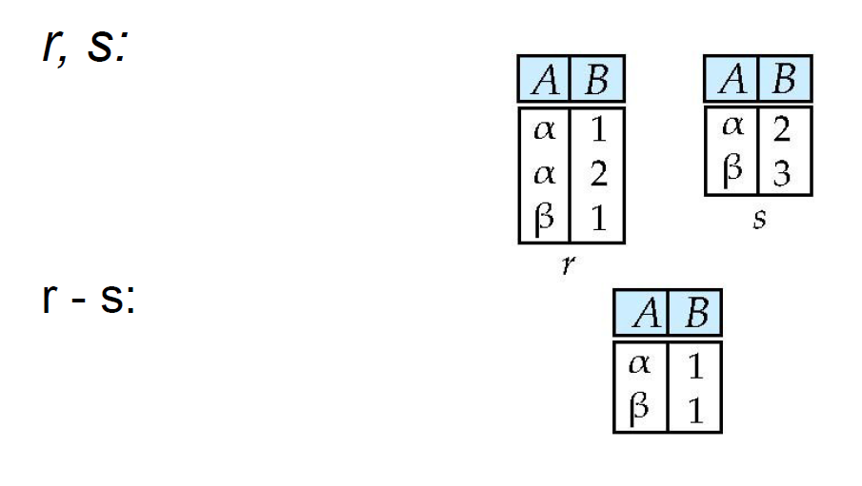
عملگر تفاضل

Slide 77
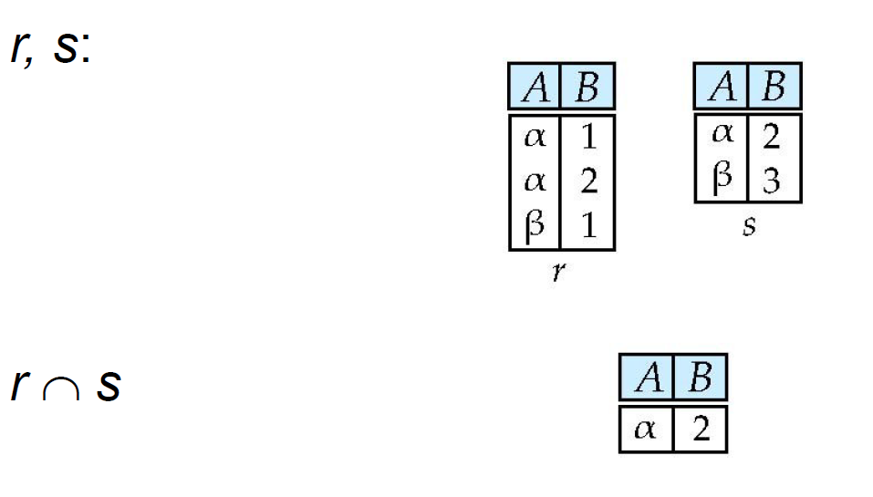
عملگر اشتراک

Slide 78
عملگر ضرب دكارتي
براي تركیب اطلاعات هر دو رابطه دلخواه استفاده مي شود.
ضرب دكارتي دو رابطه R و S بصورت R×S نمایش داده می شود.
ورودي: دو رابطه
خروجي: یک رابطه
ستون هاي خروجي برابر با تمام ستون هاي دو رابطه ورودي
سطرهاي خروجي برابر با همه ترکیب هاي ممکن از دو جدول

Slide 79
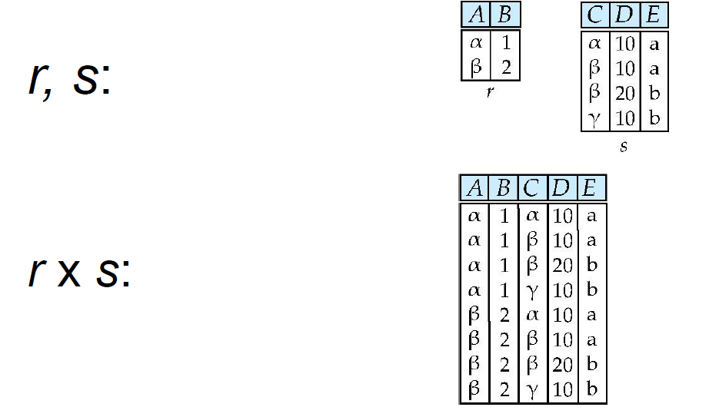
عملگر ضرب دكارتي

Slide 80


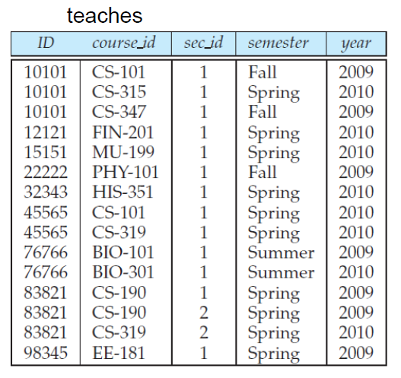
ضرب دکارتی:
مثال:
رابطه استاد و درس دادن را در نظر بگیرید.
لیستی شامل نام اساتیدی که فیزیک درس می دهند را به همراه شماره درس آنها ، فهرست نمایید

Slide 81
ضرب دکارتی
r = instructor × teaches

Slide 82
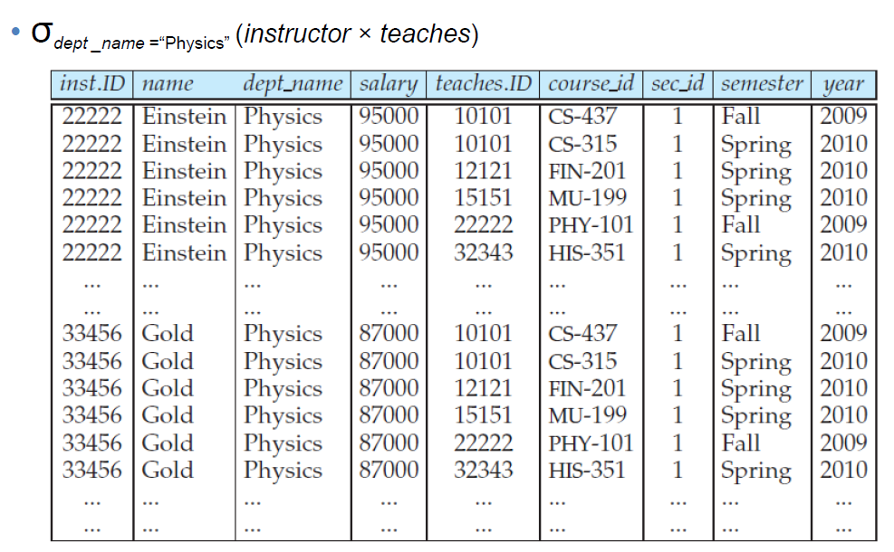
ضرب دکارتی

Slide 83
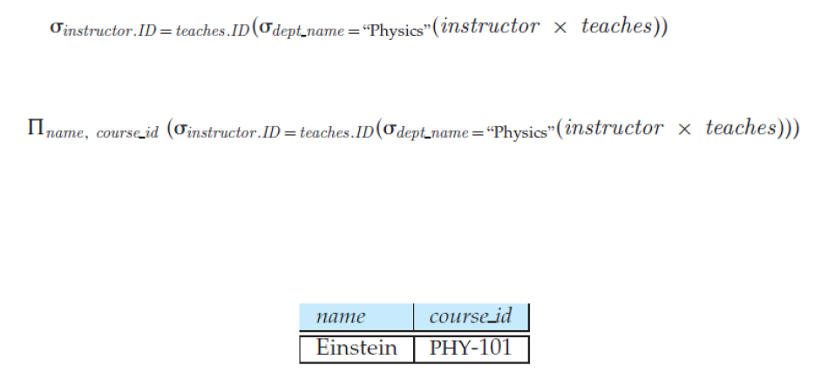
ضرب دکارتی:

Slide 84
پیوند طبیعي Natural Join))
علامت ∞
• مانند عملگر پیوند شرطي عمل مي کند با این تفاوت که شرط بطور اتوماتیک و خودبه خود
اعمال مي گردد.
• این عملگر روي همه ستون هاي همنام شرط تساوي را اعمال مي کند.
• ستون همنام فقط یکبار در خروجي مي آید.

Slide 85
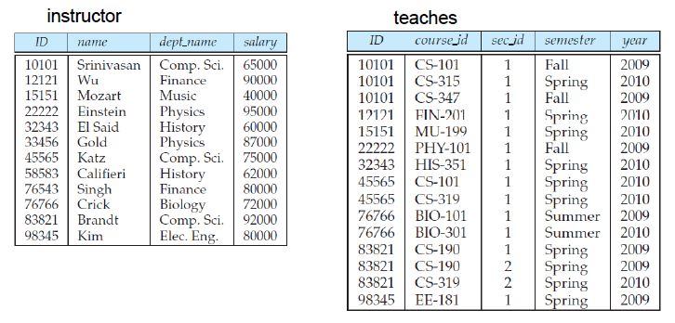
مثال پیوند طبیعي
رابطه استاد و درس دادن را در نظر بگیرید
• لیستی شامل نام اساتید به همراه شماره درس هایی که تدریس می کنند را فهرست نمایید.

Slide 86
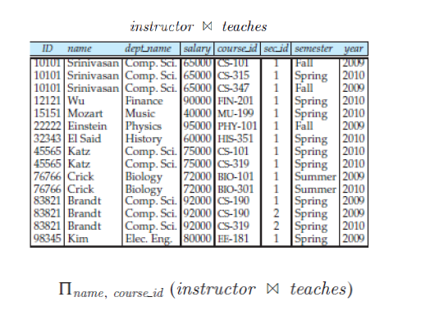
مثال پیوند طبیعي

Slide 87
عملگر جایگزیني
←
حاصل عبارت جبر رابطه ای سمت راست را در رابطه سمت چپ قرار مي دهد.
ρ
با دستور ، نام b بر روي جدول a گذاشته مي شود.
• حوزه اعتبار نام جدید، فقط در آن دستور است.
• کاربرد زماني که از یک جدول دو یا چند بار در پرس و جو استفاده مي شود.

Slide 88
عملگر تقسیم ÷
براي پرس و جوهایي مناسب است كه در آنها عبارت ”براي همه “ وجود دارد.
• ورودي: دو رابطه
• خروجي: یک رابطه
پیش شرط: جدول اول باید شامل تمام ستون هاي جدول دوم باشد.
• ستون هاي خروجي: تمام ستون هاي غیر مشترک جدول مي باشد.
• سطرهاي خروجي: ابتدا جدول اول بر اساس ستون هاي مشترک گروه بندي
مي گردد و آن گروههایي در خروجي مي اید که مقادیر ستون هاي مشترک آن
شامل مقادیر جدول دوم باشد.

Slide 89
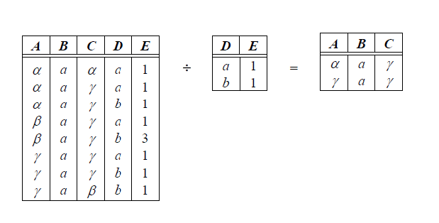
مثال عملگر تقسیم

Slide 90
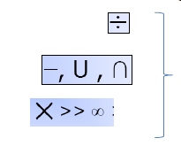
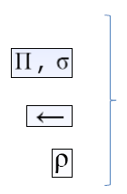
بهینه سازي پرس و جو ها
اولویت هزینه عملگرها
• عملگرهاي پرهزینه
• عملگرهاي کم هزینه

Slide 91
قواعد بهینه سازي
1. گزینش را هر چه ممکن است زودتر انجام دهید.
2. شرط هاي ترکیبي را به شرط هاي متوالي تبدیل کنید.
σp1^p2(e) → σp1(σp2(e))
3. پرتو را زود انجام دهید (ولي دیرتر از گزینش)
4. عملگرهاي ترکیبي مانند عملگرهاي مجموع هاي و پیوند در انتها بیایند.

Slide 92
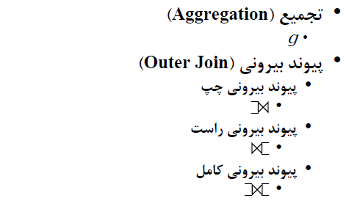
عملگرهاي گسترش یافته جبر رابطه اي

Slide 93
عملگر تجمیع

Slide 94
مثال عملگر تجمیع
جدول اساتید را در نظر بگیرید.
میانگین حقوق اساتید
دانشگاه را مشخص نمایید

Slide 95
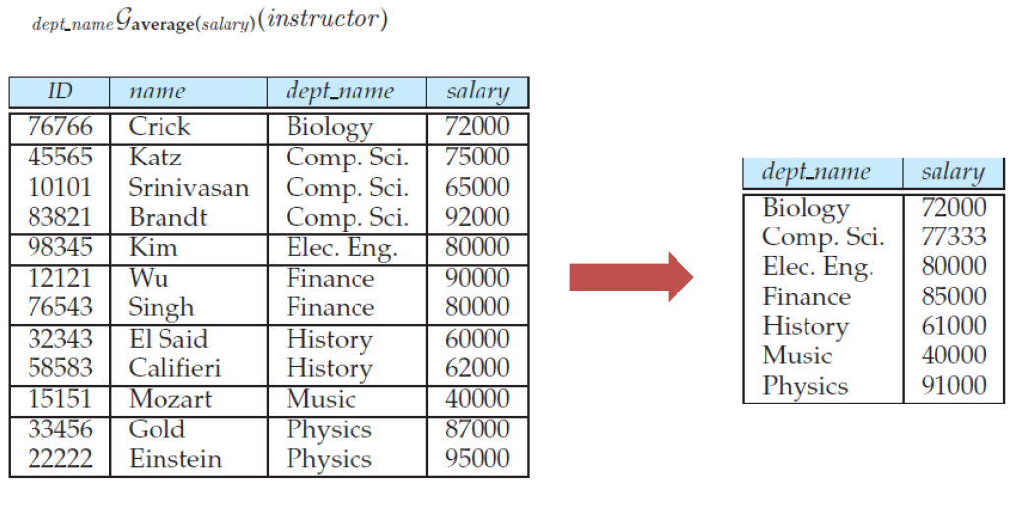
مثال عملگر تجمیع
جدول اساتید را در نظر بگیرید.
میانگین حقوق اساتید هر گروه آموزشی دانشگاه را مشخص نمایید.

Slide 96
عملگر پیوند بیروني

Slide 97
عملگر پیوند بیروني

Slide 98
عملگر پیوند بیروني

Slide 99
عملگر پیوند بیروني

Slide 100
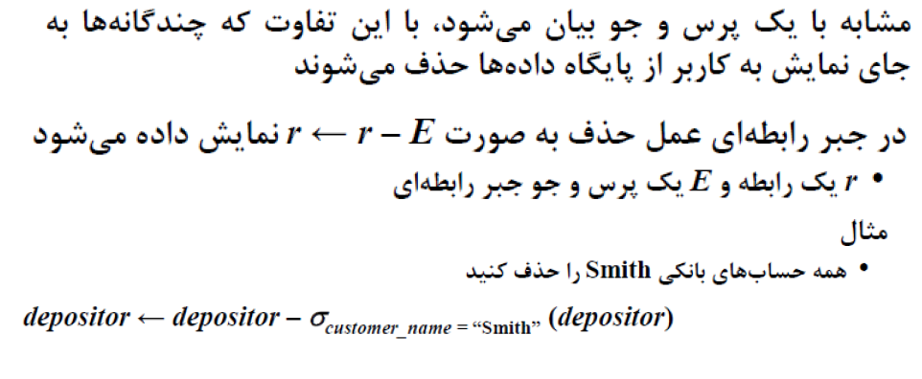
دستورات حذف، درج، بروزرسانی

Slide 101
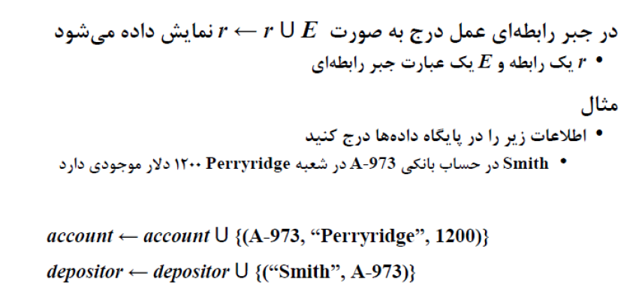
دستورات حذف، درج، بروزرسانی

Slide 102
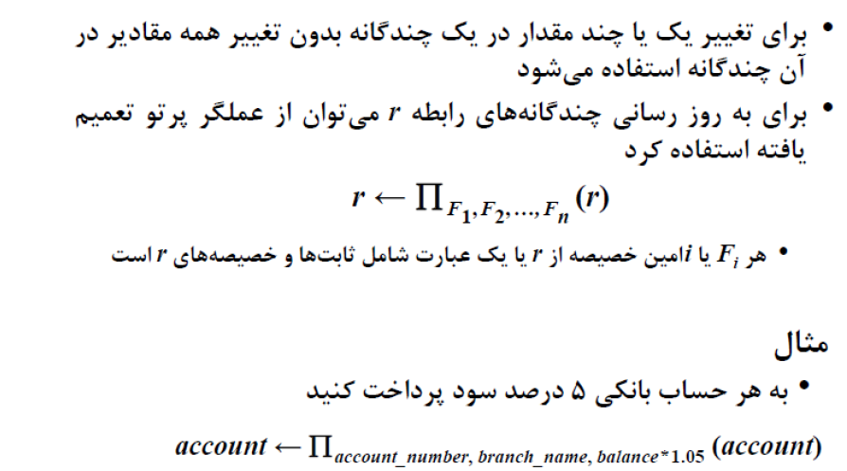
دستورات حذف، درج، بروزرسانی

Slide 103
SQL

Slide 104
مقدمه
• زبان SQL ( Structured Query Language ) پیاده سازي مستقلی از جبررابطه اي است
• بعضي از عملگرهاي آن را نمي پوشاند (مانند تقسیم)؛ ولي عملگرهاي کاربردي زیاد دیگري براي کار کردن با جداول را تعریف نموده است.

Slide 105
تعریف داده ها
زبان SQL از دو بخش عمده تشکیل شده است:
1- زبان تعریف داده ها
•DDL: Data Definition Language
2- زبان کار کردن با داده ها
•DML: Data Manipulation Language

Slide 106
دامنه متغیرها
در تعریف جدول باید نام، صفت ها، دامنه آنها، کلیدهاي جدول و کنترل هاي لازم
روي صفت ها مشخص شوند.
Integer
Smallint
Decimal (n,m)
Float
Char (n)
Varchar (n)
nVarchar (n)
…

Slide 107
تعریف و حذف بانک اطلاعات
CREATE DATABASE db_name AUTHORIZATION dba_name;
• بانک اطلاعات دانشگاه و اجازه دسترسي به آن:
CREATE DATABASE university AUTHORIZATION Haghjoo;
حذف:
DROP DATABASE db_name

Slide 108
تعریف جداول
CREATE TABLE name
(attr domain [NOT NULL],
. . .
attr domain [NOT NULL],
[PRIMARY KEY (the key)],
[UNIQUE (alternative key)],
[FOREIGN KEY (key) REFERENCES (ref_tbl)
[ON DELETE CASCADE]
[ON UPDATE CASCADE] ],
[FOREIGN KEY …],
[CHECK (condition)]
(;

Slide 109
مثال
Create table crs
(c# int NOT NULL,
cname char(30) NOT NULL,
unit Smallint NOT NULL,
clg# Smallint,
primary key (c#),
unique (cname),
foreign key (clg#) references clg
on delete cascade
on update cascade,
check ( unit > 0 and unit < 5 )
);

Slide 110
حذف جدول
DROP TABLE table-name
مثال:
drop table crs

Slide 111
تغییر ساختار جدول
تغییر ساختار جدول به سه شکل امکان پذیر است:
1- اضافه کردن صفت
2- تغیر نوع داده
3- حذف کردن ستون

Slide 112
اضافه کردن صفت (ستون)
ALTER TABLE table-name
ADD <new_col> <new_type> [not null]; •
مثال: در جدول sec ستوني را اضافه نمایید که روز کلاس را نیز داشته باشد.
alter table sec
Add class_day char(10) ;

Slide 113
تغییر نوع داده
ALTER TABLE table_name
Alter column col_name new_type [not null];
مثال:
alter table sec
Alter column pname char[50] not null;
نکته 1 : در مثال قبل در واقع نوع داده تغییر نیافته است بلکه طول آن عوض شده است.
نکته 2 : اگر بخواهیم نوع داده را بطور کلي عوض کنیم، اکثر نسخه هاي SQL جلوگیري مي کنند، مگر آنکه ستون هاي مربوطه فاقد داده باشند.

Slide 114
حذف ستون
اگر ستون مورد نظر فاقد داده باشد توسط دستور زیر قابل حذف مي باشد.
Alter table table_name
Drop column column_name;

Slide 115
مثال ایجاد پایگاه داده دانشگاه

Slide 118
Data Manipulation Language
نیازمندي هاي کار با داده ها:
1- استخراج
2- اضافه کردن
3- حذف کردن
4- به روز درآوردن

Slide 119
استخراج داده ها

Slide 120
استخراج
select *
from instructor;

Slide 121
استخراج و محاسبات
مثال: پرس و جویی بنویسید که در آن حقوق ماهیانه هر استاد را مشخص نماید
select ID, name, dept _name, salary /12
from instructor;

Slide 122
استخراج - عملگرها
عملگرهای منطقی قابل استفاده در where
عملگرهای مقایسه ای قابل استفاده در where

Slide 123

ضرب دکارتی

Slide 124
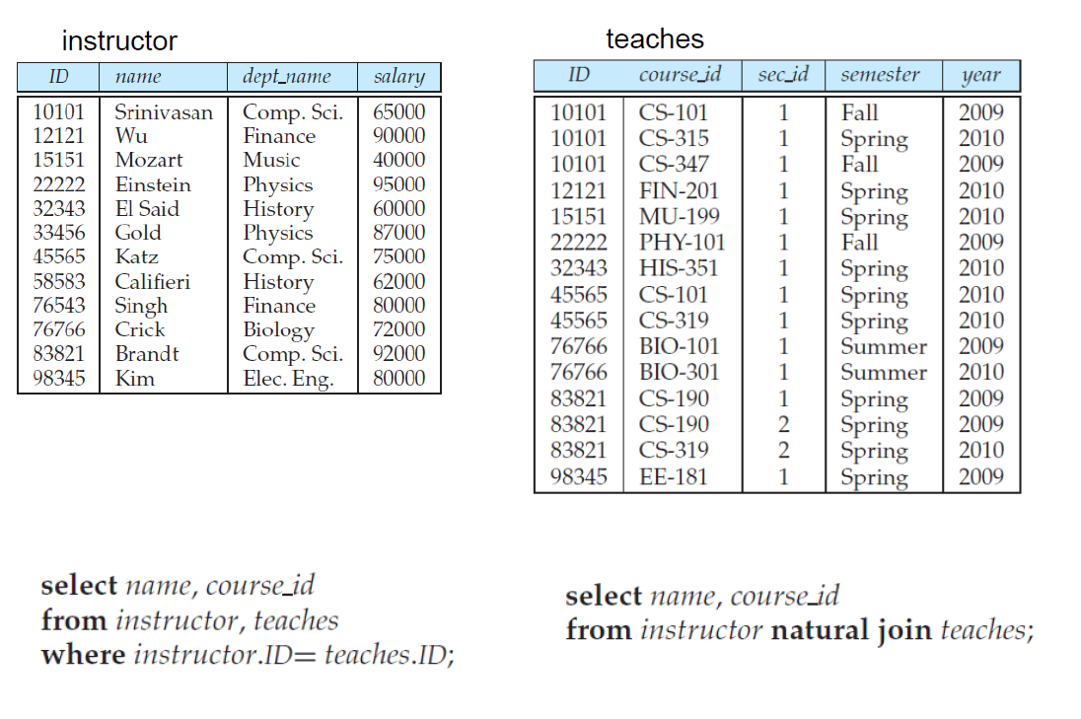
natural join

Slide 125
مرتب سازي
براي مرتب کردن خروجي از ORDER BY استفاده مي کنیم که آخرین بخش دستور SELECT مي باشد.
نکته:
❑ براي مرتب سازي صعودي از قید ASC استفاده م يشود.
❑ براي مرتب سازي نزولي از قید DESC استفاده م يشود.
پیش فرض ORDER BY مرتب سازي صعودي است.
❑ مرتب سازي با بیش از یک صفت م يتواند انجام گیرد.

Slide 126
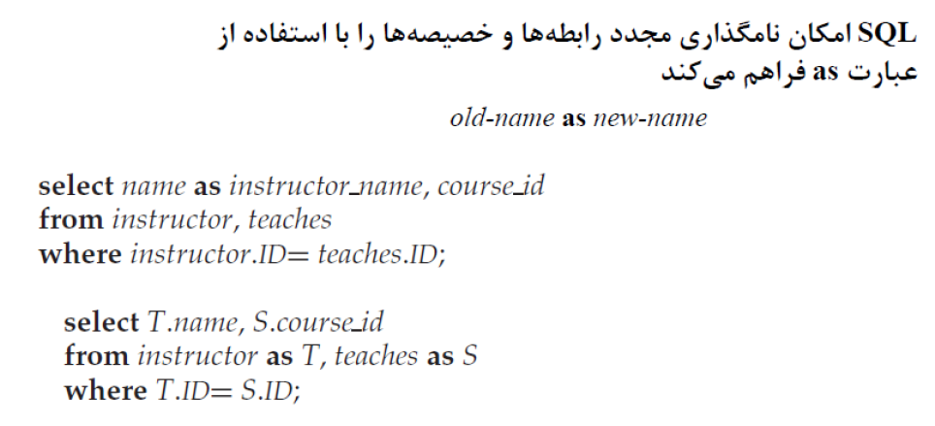
عملگر نامگذاری

Slide 127
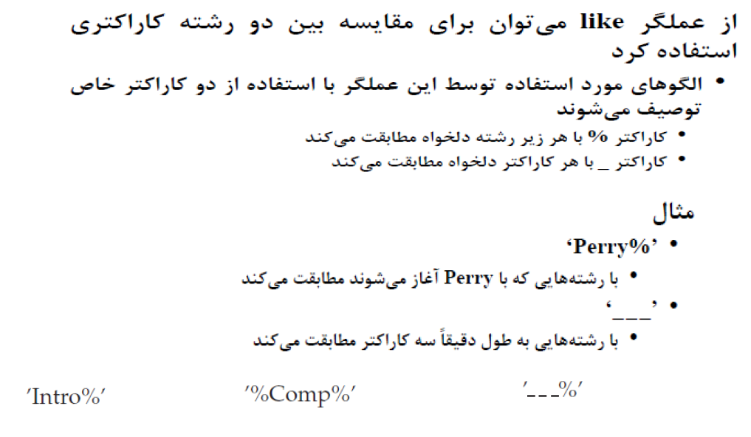
عملگرهای رشته ای

Slide 128
عملگر between

Slide 129
عملگرهای مجموعه ای SQL
(اجتماع)
• شماره دروسی را که در ترم پاییز سال 2009 یا ترم بهار سال 2010 ارایه شده اند را فهرست کنید.

Slide 130
عملگرهای مجموعه ای SQL
(اشتراک)
شماره دروسی را که در ترم پاییز سال 2009 و ترم بهار سال 2010 ارایه شده اند
را فهرست کنید.

Slide 131
عملگرهای مجموعه ای SQL
(تفاضل یا “به جز”)

Slide 132
توابع تجمیع

Slide 133
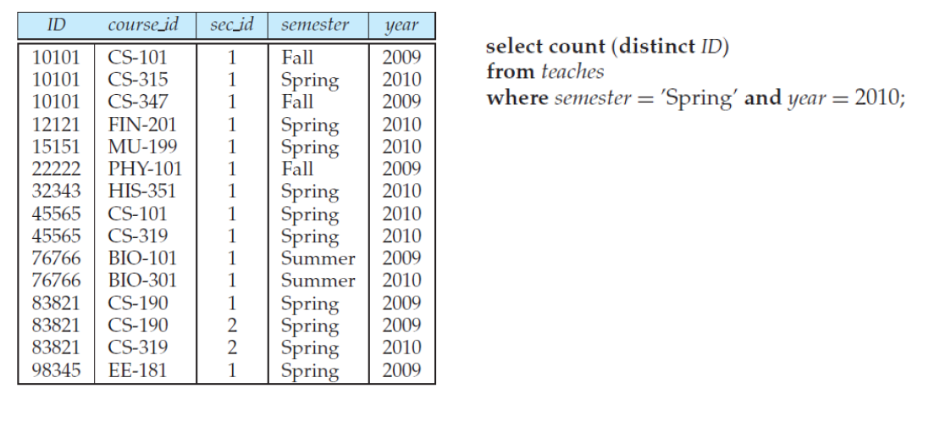
مثال:
تعداد اساتیدی که در ترم بهار سال 2010 تدریس می کنند را مشخص نمایید.

Slide 134
Group By

Slide 135
مثال:

Slide 136
مثال
تعداد اساتیدی هر دانشکده را که در ترم بهار سال 2010 تدریس می کنند را مشخص نمایید.
select dept _name, count (distinct ID)
from instructor natural join teaches
where semester = ’Spring’ and year = 2010
group by dept_name;

Slide 137
having
روي گروهها نیز م يتوان شرط گذاشت، اینکار با استفاده از دستور having انجام مي گیرد.
• بعد از group by نوشته ميشود.
• عملکرد having شبیه where است.
• استفاده از توابع محاسباتي در having مجاز است.

Slide 138
مثال:
میانگین حقوق هر گروه آموزشی را مشخص نمایید که میانگین حقوق اساتید گروه از 42000 بیشتر باشد.
select dept _name, avg (salary)
from instructor
group by dept _name
having avg (salary) > 42000;

Slide 139
عملگر IN, NOT IN
مشخصات دانشجویاني که متولد تهران، مشهد یا تبریز هستند.
SELECT *
FROM stud
WHERE city IN (‘Yazd’,’Tabriz’,’Tehran’)
مشخصات دانشجویاني که متولد تهران، مشهد یا تبریز هستند.
SELECT *
FROM stud
WHERE city IN (‘Yazd’,’Tabriz’,’Tehran’)

Slide 140
NULL value
ممکن است مقدار یک یا چند خصیصه آن نامعلوم باشد که در ستونمربوط به آن خصیصه مقدار null قرار می گیرد.
مثال : نام اساتیدی را مشخص کنید که میزان حقوق سالیانه آنها مشخص نیست.
select name from instructor where salary is null

Slide 141
زیر پرس و جوهای تو در تو

Slide 142
زیر پرس و جو
• یک دستور select در داخل دستور select دیگر را زیر پرس و جو مي نامیم.
❖ پرس و جوي داخلي را پرس و جوي فرزند مي نامیم. (م يتواند تا چند سطح تکرار شود.)
❖ پرس و جوي خارجي را پرس و جوي مادر مي نامیم.

Slide 143
مثال
شماره دروسی را که در ترم پاییز سال 2009 یا ترم بهار سال 2010 ارایه شده اند را
فهرست کنید.
select distinct course_id
from section
where ((semester = ’Fall’) and (year= 2009))
OR
course_id in (select course_id
from section
where semester = ’Spring’ and year= 2010);

Slide 144
زیرپرس و جو با some
نام اساتیدی را بیابید که حقوقشان از حقوق حداقل یکی از اساتید گروه زیست
شناسی بیشتر باشند.
select name
from instructor
where salary > some (select salary
from instructor
where dept_name = ’Biology’);

Slide 145
زیرپرس و جو با all
نام اساتیدی را بیابید که حقوقشان از حقوق تمام اساتید گروه زیست شناسی بیشتر باشند.
select name
from instructor
where salary > all(select salary
from instructor
where dept_name = ’Biology’);

Slide 146
ادامه عملیات پیوند
✓ INNER JOIN
✓ (LEFT - RIGHT ) OUTER JOIN
✓ FULL JOIN

Slide 147
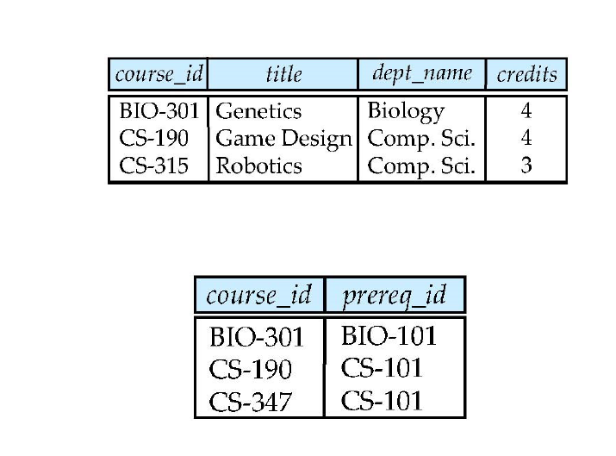

مثال:

Slide 148
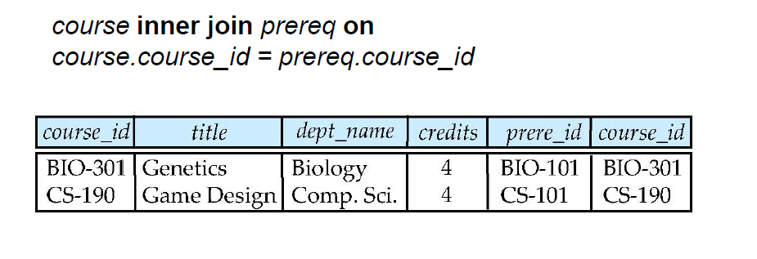
Inner Join
SELECT <select list>
FROM <first_table>
<join_type> <second_table>
[ON <join_condition>]

Slide 149
OUTER JOIN
SELECT <SELECT list>
FROM <the table you want to be the "LEFT" table>
<LEFT|RIGHT> [OUTER] JOIN <table you want to be the "RIGHT" table>
ON <join condition>
• یک LEFT OUTER JOIN شامل همه اطلاعات جدول سمت چپ مي باشد.
• یک RIGHT OUTER JOIN شامل همه اطلاعات جدول سمت راست مي باشد.

Slide 150
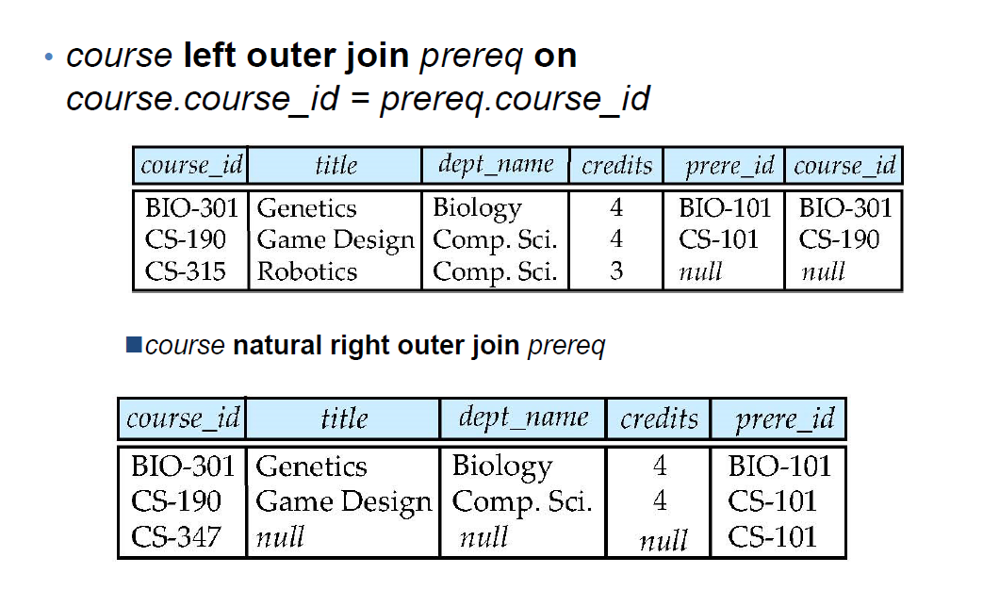

Slide 151
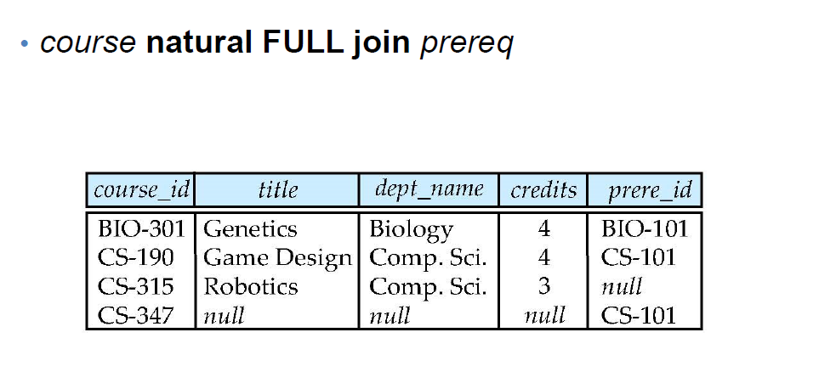
FULL OUTER JOIN
وقتي مي خواهیم همزمان LEFT JOIN و RIGHT JOIN را با هم داشته باشیم از FULL JOIN استفاده مي نماییم.

Slide 152
انواع جداول در SQL
• جدول اصلي (Base table) با دستور create table ایجاد ميشود.
• جدول میاني intermediate table ) ) توسط سیستم ایجاد ميشود.
• جدول مجازي (view) : وجود خارجي و فیزیکي ندارد اما ميتوان به آن دسترسي داشت و آنرا تغییر داد.

Slide 153
view
هدف جداول مجازي، ایجاد جدول خلاصه از اطلاعات موجود و محدود کردن دید کاربران است.
• شکل دستور:
CREATE VIEW view_name [(attributes)] AS
SELECT…

Slide 154
مثال
•create view faculty as select ID, name, dept_name from instructor
•create view departments_total_salary(dept_name, total_salary) as
select dept_name, sum (salary) from instructor group by dept_name;

Slide 155
مجوزها

Slide 156

دستورات مجوز ها
grant select on department to Amit
revoke select on department from Amit

Slide 157
Normalization

Slide 158
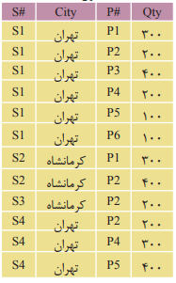
تعریف
توليدكنندگان قطعات صنعتي ســه جــدول S ،P و SP وجود دارد، در جدولهاي فوق فيلدهاي مربوط به هر كدام، ً كاملا ضروري هستند و به درستي انتخاب شده اند. فرض كنيد، بــه جاي جدول SP در بانك اطلاعاتــي، جدول SCP را بــا چهار فيلد #S، City# ،P و Qty طراحي كرده باشــيم، در اين صورت مقادير نمونهاي جدول به اين صورت خواهد بود.(S:Supplier، P:Product)
مشاهده ميشود كــه دادههــاي موجــود در فيلــد City كاملا تكــراري هســتند و از طريــق جدولهاي P و S نيز قابل دسترســي هســتند، به اين عمل تكراري بودن دادهها كه موجب اشغال فضاي بيشــتر در پايگاه دادهها و جدولها ميشود، عمل افزونگي دادهها گفته ميشود. براي طراحي يك پايگاه داده استاندارد بايد دقت كرد كه عمل افزونگي دادهها اتفاق نيفتد. در طراحــي يــك بانــك اطلاعاتي پس از تحليل و بررســي موجوديتهــا و در نظر گرفتن صفات هر كدام از آنها لازم اســت جداول به شــكل نرمال دربيايند، نرمالسازي (Normalization ،(فرايندي است در رابطه با بانكهاي اطلاعاتي كه با دو هدف عمده زير انجام ميشود.

Slide 159
چرایی نرمال سازی
كاهــش افزونگــي اطلاعات: به اين معني كه اطلاعات فقــط در يك مكان (جدول) ذخيره شــوند نه اينكــه چند بار در جدولهاي مختلف تكرار شــوند و در تمام بانك با استفاده از روابط (Relationship (تعريف شده قابل دسترسي باشند.
حفــظ يكپارچگــي اطلاعات: بــه اين معنــي كه اعمــال تغييــرات روي اطلاعات (نظير ايجاد، بهنگامسازي و حذف) در يك مكان انجام شود و به دنبال آن آثار تغييرات در تمام بانك مشاهده گردد. براي روشن شدن مفهوم يكپارچگي به مثال زير توجه نماييد: فــرض كنيد يك بانك اطلاعاتــي داراي دو موجوديت كتاب و نويســنده باشد. هر يــك از موجوديتهاي فــوق داراي صفتهاي (Attribute (مختص به خود ميباشــند. به عنوان نمونه موجوديت «كتاب» داراي صفت «نام نويســنده» و موجوديت «نويسنده» داراي صفتهاي متعددي نظير «نام نويســنده»، «آدرس نويســنده» و ... باشد. در صورتي كه در موجوديت «كتاب» يك ركورد ايجاد نماييم بدون اينكه نام نويســنده آن را در موجوديت «نويسنده» ايجاد كرده باشيم، ً مسلما يك ناهنجاري بهوجود خواهد آمد.

Slide 160
فرم های نرمال
بــا توجه به اهــداف مذکور ميتوان گفت كــه فرايند نرمالســازي از ناهنجاريهاي به وجــود آمده به دليل بروز تغييرات در بانك اطلاعاتــي جلوگيري خواهد نمود. با اعمال فرايند نرمالسازي، يك بانك اطلاعاتي كارا و مطمئن خواهيم داشت.
فرايند نرمالسازي، فرمهاي متفاوتي دارد كه انواع متداول آن به شرح ذيل ميباشند:
• فرم اول نرمال 1NF
• فرم دوم نرمال 2NF
• فرم سوم نرمال 3NF

Slide 161
1NF
موجوديت ياجدولي درفرم نرمال اول است كه:
نوع داده‌ها و اطلاعات در هر ستون یکسان باشد.
محتویات هر ستون یک مقدار مشخص باشد Atomic باشد.
هر سطر از جدول منحصربه‌ فرد باشد به این منظور می‌توان از قید کلید اصلی یا PK استفاده نمود.

Slide 162
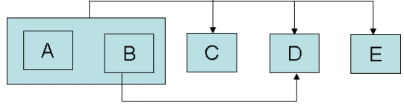

2NF
یک جدول در فرم دوم نرمال است اگر شرایط زیر را داشته باشد:
در فرم اول نرمال باشد.
کلید ستون‌های غیر کلید وابستگی تابعی کامل به کلیه ستون‌های کلید داشته باشد.
مشخص است كه كليد اصلي جدول (A,B)است. تنها فيلدي كه وابستگي آن به كليد ، كامل نيست D است. پس D بايد از اين جدول جدا شود.

Slide 163
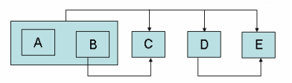



3NF
یک رابطه در فرم سوم نرمال است اگر شرایط زیر را داشته باشد :
در فرم اول و دوم نرمال باشد
فاقد وابستگی‌های با واسطه باشد
علاوه بر مشکل قبلی، E نیز به D که کلید نیست وابسته است. پس باید طراحی را به شکل زیر تغییر دهیم:

Slide 164
منابع:
DATABASE SYSTEM CONCEPTS SIXTH EDITION-Abraham Silberschatz
An Introduction to Database Systems (8th Edition) 8th Edition by C. J. Date
بانک اطلاعات علمی-کاربردی- مفاهیم بنیادین- ویرایش سوم- مولف: مصطفی حق جو
مفاهیم بنیادی پایگاه داده ها- تالیف:سید محمدتقی روحانی رانکوهی

Slide 165

پرسش و پاسخ

